Slide 1


Стоит ли TypeScript усилий?
Sergii Iefimov
2022

Slide 2
agenda
1
Что такое TypeScript и зачем он нужен?
2
Почему стоит попробовать TypeScript?
3
Как начать использовать TypeScript?
4
TypeScript в действии!

Slide 3

TypeScript
Что такое TypeScript?
Язык программирования, представленный Microsoft в 2012 году и позиционируемый как средство разработки веб-приложений, расширяющее возможности JavaScrip.
Разработчиком языка TypeScript является Андерс Хейлсберг (англ. Anders Hejlsberg) создавший ранее Turbo Pascal, Delphi и C#.
Спецификации языка открыты и опубликованы в рамках соглашения Open Web Foundation Specification Agreement
TypeScript является обратно совместимым с JavaScript и компилируется в последний. Фактически, после компиляции программу на TypeScript можно выполнять в любом современном браузере или использовать совместно с серверной платформой Node.js. Код экспериментального компилятора, транслирующего TypeScript в JavaScript, распространяется под лицензией Apache. Его разработка ведётся в публичном репозитории через сервис GitHub.
TypeScript является надстройкой над JavaScript. Таким образом, программа JavaScript также является правильной программой TypeScript, и программа TypeScript могут легко включать JavaScript
С TypeScript можно использовать существующий JavaScript-код, включать популярные библиотеки JavaScript, и вызывать TypeScript-код, сгенерированный из других JavaScript. Объявление типов для этих библиотек поставляются вместе с исходным кодом

Slide 4
TypeScript
Цитаты авторитетных людей
TypeScript, возможно, один из лучших JavaScript языков на фронтенде. Код, который он генерирует, выглядит наиболее привлекательно. И я думаю, что он способен снять нагрузку со стандарта ECMAScript по реализации таких вещей, как декларации и классы. Андерс показал, что этот функционал хорошо поддерживается препроцессором, поэтому нет необходимости изменять основной язык.Я считаю, что свободная типизация в JavaScript — это одно из достоинств языка и проверка типов переоценена. TypeScript добавляет удобства слишком дорогой ценой. И эта не та цена, за которую я готов платить.﻿ Дуглас Крокфорд — создатель JSLint.
Для пользователей Visual Studio — TypeScript довольно хороший инструмент для разработки, и к тому же он отлично соответствует стандарту ES6. Я бы мог больше рассказать об этом языке, но не вижу смысла сравнивать его с Dart. Брендан Айк — основатель JavaScript
Я огромный поклонник CoffeeScript хотя это и другой язык с самостоятельным синтаксисом. Что мне нравится в TypeScript — так это то, что статическая типизация позволяет обеспечить процесс компиляции с предупреждениями, умный рефакторинг кода. В дополнение к этому вы получаете легкую навигацию по коду. В текущей версии CoffeScript вы не получите таких возможностей. Скотт Хансельман — евангелист Microsoft.

Slide 5

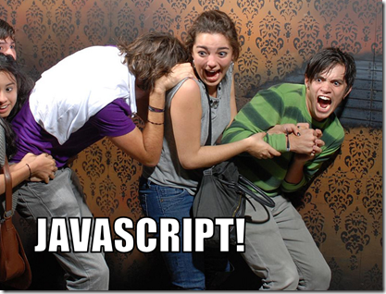
TypeScript
Основные недостатки JavaScript
Динамическая типизация, которая вызывает множество регрессионных ошибок.
Неочевидное поведение во многих местах.

Slide 6
TypeScript
Основные плюсы TypeScript
Строгая типизация (опционально). Проще для освоения Java и C# программистами.
TypeScript реализует многие концепции ООП, такие как наследование, полиморфизм, инкапсуляция и модификаторы доступа. В нем есть классы, интерфейсы и (даже!) абстрактные классы.
Читабельность кода
Более легкий переход из мира строгой типизации, нежели на JavaScript напрямую, в котором правит бал Динамика
Обратная совместимость с JavaScript
Интеграция с популярными JavaScript библиотеками (Angular, React JS, Material UI и тд.) благодоря сообществом DefinitelyTyped.
Потенциал языка позволяет быстрее и проще писать сложные комплексные решения, которые легче развивать и тестировать в дальнейшем, чем на стандартном JavaScript.
Компилятор. Он существенно уменьшает вероятность «тупой» ошибки, типа пропущенных запятых и неправильно написанных имен переменных.
Широкая поддержка IDE
Язык разработан компанией Microsoft.
Notes:
TypeScript — надмножество JavaScript, поэтому любой код на JavaScript будет выполнен и в TypeScript. Это, на мой взгляд, его главное преимущество перед конкурентами — например, Dart от компании Google, который является кардинально переработанным языком из Javascript.
Более легкий переход в мир JS из мира статики. Многие проявляют интерес к JS, но их отпугивает некая хаотичность и непредсказуемость языка. Здесь Вам сильно поможет TS, который позволяет писать JS, более привычным и понятным путем.
- Обратная совместимость с JS. И это, таки, приятный бонус, потому как не придется переписывать весь существующий код, чтобы поиграться с TS и написать лишь часть приложения на нем + есть возможность перенести все любимые библиотеки с JS на TS, если будет такая необходимость.

Slide 7
TypeScript
Основные минусы TypeScript
В процессе разработки имеем дело с файлами *.ts, *.d.ts, *.map, *.js. Слишком много дополнительных файлов, что бывает неудобно, если ваш проект небольшой.
Не все браузеры поддерживают отладку TypeScript в консоли без лишних настроек.
Неявная статическая типизация. Всегда можно описать тип как any, что по факту отключит приведение к конкретному типу этой переменной.
Более легкий переход из мира строгой типизации, нежели на JavaScript напрямую, в котором правит бал Динамика
d.ts декларации поддерживаются сообществом DefinitelyTyped и часто не соответствуют текущей версии библиотеки. Либо не учитывают сложных вариантов (generic-функции, возвращаемые значения нескольких типов)
На разработку тратится больше времени, в сравнении с JavaScript. Это вызвано тем, что помимо реализации класса необходимо описать все задействованные интерфейсы, сигнатуры методов.
Компилятор. Не стоит забывать, что время от времени, придется обновлять и сам компилятор, поскольку язык развивается и, рано или поздно, появится необходимость обновить существующую версию компилятора, а, возможно, и самого кода.
А вдруг перестанет развиваться?

Slide 8

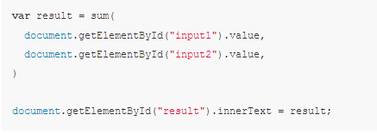
TypeScript
Немного о статической типизации
У нас есть функция, которая умеет складывает два числа:
Ваш заказчик предложил реализовать веб форму, в которой бы пользователь мог вводить складываемые числа:
Notes:
В жизни каждого разработчика бывает время, когда он пишет код в свое удовольствие. Будь это домашний проект, или работа в команде над проектом, который только начали писать с нуля. Это один из прекрасных моментов, когда не приходится много думать о конфликтах в коде с коллегами и искать ошибки. Но проект растет, обрастает новым функционалом и багами, связанными в том числе и с типами, если вы пишете свой код на динамически типизированном языке, коим является JavaScript. Какое может быть решение в этом случае? Писать тесты! Но согласитесь, зачем проверять то, с чем чем хорошо может справиться машина еще на стадии компиляции? Языки со статической типизацией избавляют нас от излишнего написания дополнительных тестов, которые связаны с ошибками в типах. Поэтому TypeScript имеет большое преимущество перед JavaScript, если мы не игнорируем типы.

Slide 9

TypeScript
Немного о статической типизации
Пишем в наши поля ввода два числа, 2 и 3 и проверяем работу нашей функции:
Результат получился довольно неожиданный. Всё дело в том, что поле value у html-тега input возвращает результат типа «string» и JavaScript склеивает две строки «1» и «2» вместо того, чтобы сложить эти числа.
Пример, конечно довольно простой, но в реальной жизни ошибки могут быть и сложнее, и их бывает довольно трудно заметить на стадии разработки.

Slide 10
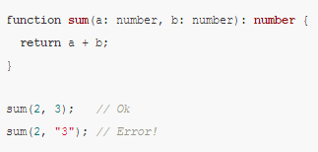
TypeScript
Немного о статической типизации
Решение подобной задачи довольно легко решается с помощью TypeScript:
Уже на этапе компиляции мы смогли обнаружить ошибку. Тратить силы лучше на разработку, а не на поиск ошибки и написания дополнительных тестов.

Slide 11
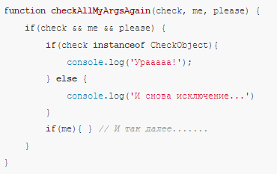
TypeScript
Немного о статической типизации
Проверка всех, входящих в метод или функцию, аргументов:

Slide 12

TypeScript
Немного о статической типизации
TypeScript сильно упрощает этот процесс:

Slide 13
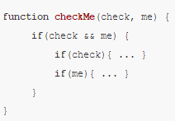

TypeScript
Немного о статической типизации
Очевидно, что читать код на TypeScript будет проще, ввиду отсутствия нагромождений кода, характерные Javascript

Slide 14
TypeScript - Основы синтаксиса
Типы переменных, которые поддерживает TypeScript
Boolean ( let isDone: boolean = false; )
Number ( let decimal: number = 6; )
String ( let color: string = "blue"; )
Array ( let list: number[] = [1, 2, 3]; or let list: Array<number> = [1, 2, 3]; )
Enum ( enum Color {Red, Green, Blue}; and usage let c: Color = Color.Green; )
Any ( let notSure: any = 4; notSure = false; notSure = "maybe a string instead"; )
Void ( function warnUser(): void { alert("This is my warning message"); } )
Tuple ( let x: [string, number]; and usage x = ["hello", 10]; )
Null and Undefined ( let u: undefined = undefined; let n: null = null; )
Never ( function error(message: string): never { throw new Error(message); } )
Type assertions ( let someValue: any = "this is a string"; let strLength: number = (<string>someValue).length;) or let strLength: number = (someValue as string).length; )
Notes:
Null and Undefined
By default null and undefined are subtypes of all other types. That means you can assign null and undefined to something like number.
However, when using the --strictNullChecks flag, null and undefined are only assignable to void and their respective types. This helps avoid many common errors. In cases where you want to pass in either a string or null orundefined, you can use the union type string | null | undefined. Once again, more on union types later on.
Never
The never type represents the type of values that never occur. For instance, never is the return type for a function expression or an arrow function expresssion that always throws an exception or one that never returns; Variables also acquire the type never when narrowed by any type guards that can never be true.
Type assertions
Type assertions are a way to tell the compiler “trust me, I know what I’m doing.” A type assertion is like a type cast in other languages, but performs no special checking or restructuring of data. It has no runtime impact, and is used purely by the compiler. TypeScript assumes that you, the programmer, have performed any special checks that you need.

Slide 15
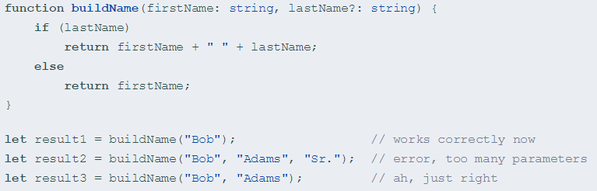
TypeScript - Основы синтаксиса
Функции
Необязательный параметр

Slide 16
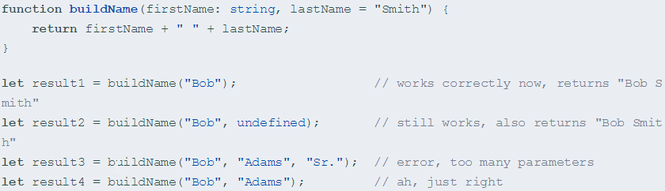
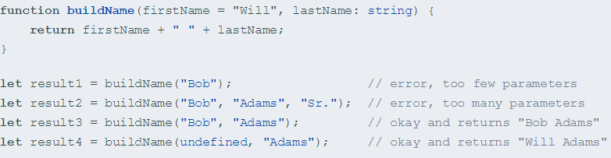
TypeScript - Основы синтаксиса
Функции
Параметр по-умолчанию

Slide 17
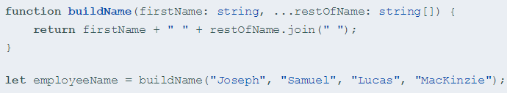
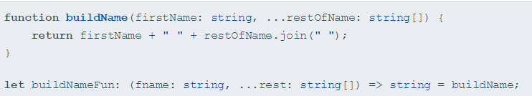
TypeScript - Основы синтаксиса
Функции
Однотипные параметры

Slide 18
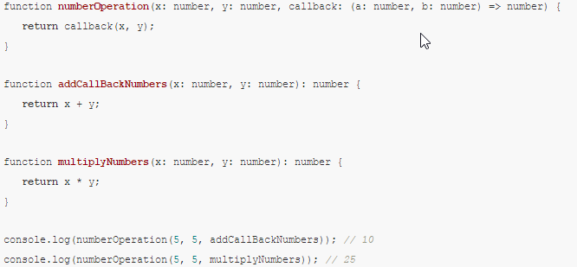
TypeScript - Основы синтаксиса
Функции
Функции обратного вызова

Slide 19
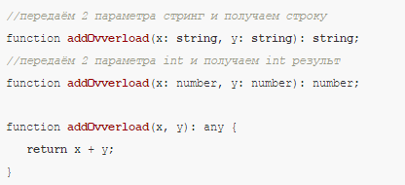
TypeScript - Основы синтаксиса
Объединение и перегрузка функций
Notes:
Несмотря на строгую типизацию, в TS есть возможность использовать одну и ту же функцию с разными типами передаваемых значений. Например, в зависимости от типа переданного значения, одна функция конкатенирует наши числа, а вторая складывает.

Slide 20

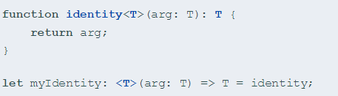
TypeScript - Основы синтаксиса
Generic Types

Slide 21
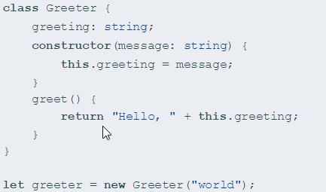
TypeScript - Основы синтаксиса
Classes

Slide 22
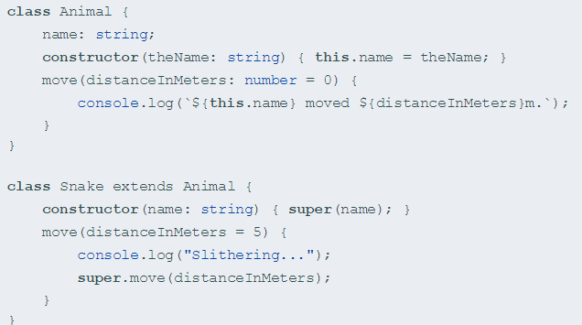

TypeScript - Основы синтаксиса
Classes - Inheritance

Slide 23
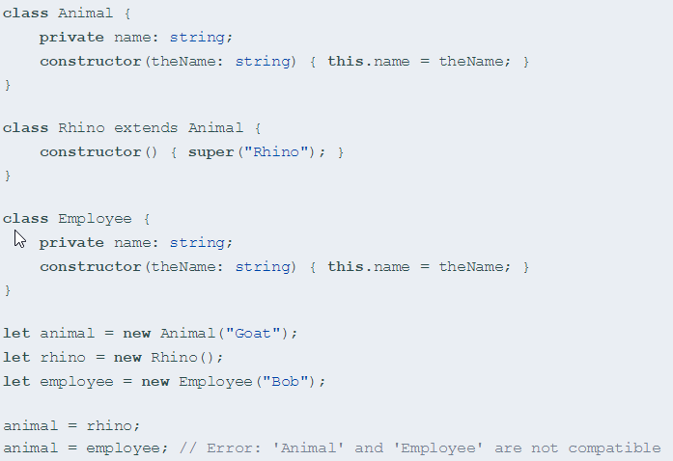
TypeScript - Основы синтаксиса
Classes - Inheritance

Slide 24
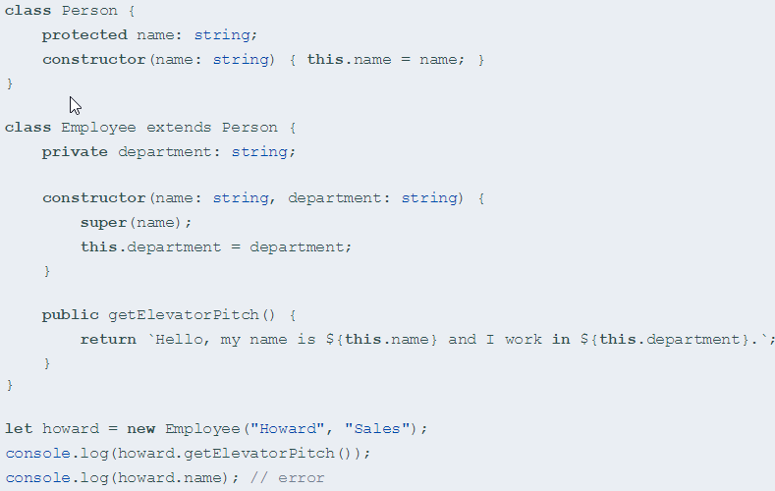
TypeScript - Основы синтаксиса
Classes - Inheritance

Slide 25
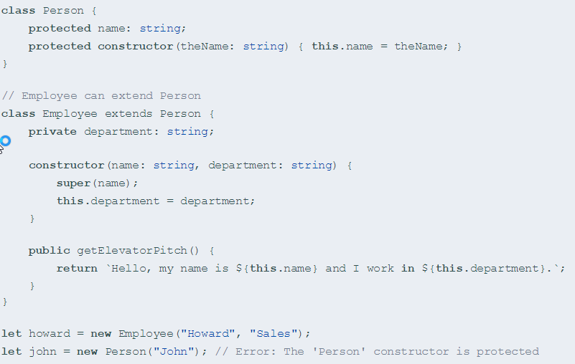
TypeScript - Основы синтаксиса
Classes - Inheritance

Slide 26
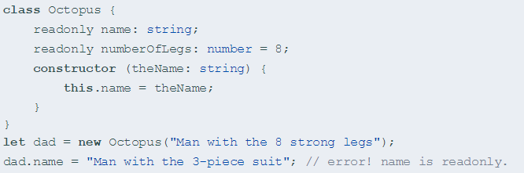
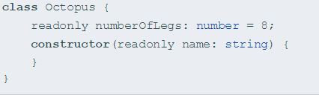
TypeScript - Основы синтаксиса
Classes
Readonly modifier
Parameter properties

Slide 27
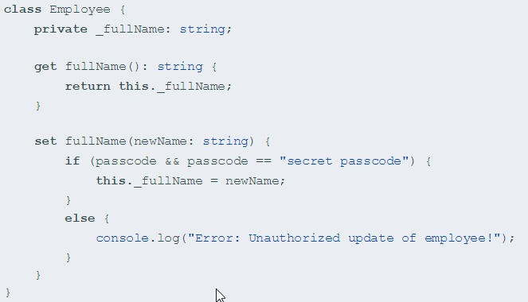
TypeScript - Основы синтаксиса
Classes
Accessors

Slide 28
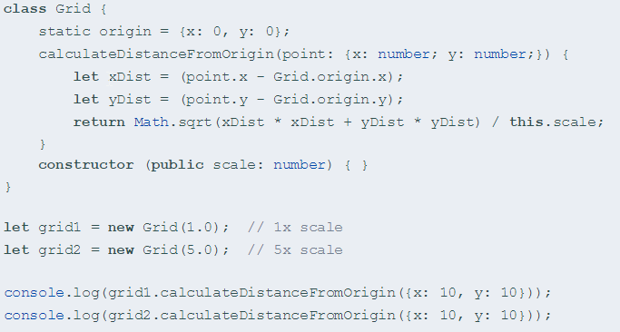
TypeScript - Основы синтаксиса
Classes
Static Properties

Slide 29
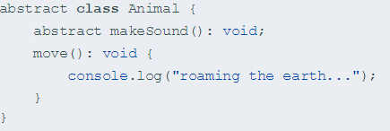
TypeScript - Основы синтаксиса
Classes
Abstract Classes

Slide 30
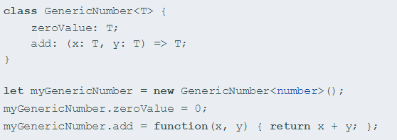
TypeScript - Основы синтаксиса
Classes
Generic Classes

Slide 31
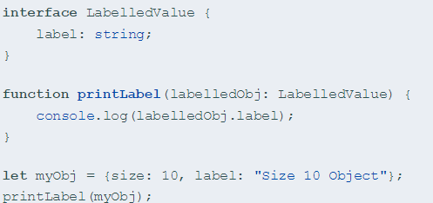
TypeScript - Основы синтаксиса
Interfaces

Slide 32


TypeScript - Основы синтаксиса
Interfaces
Readonly properties

Slide 33
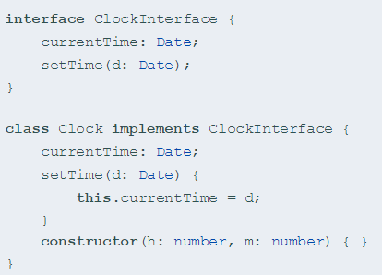
TypeScript - Основы синтаксиса
Interfaces

Slide 34
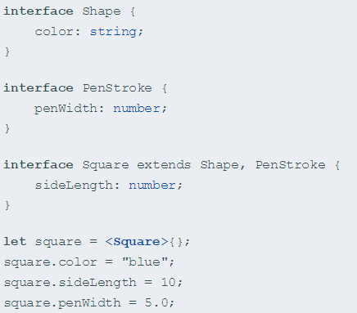
TypeScript - Основы синтаксиса
Interfaces

Slide 35
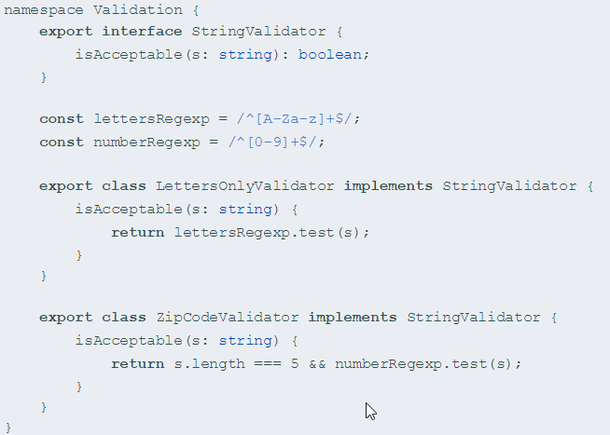
TypeScript - Основы синтаксиса
Namespaces

Slide 36
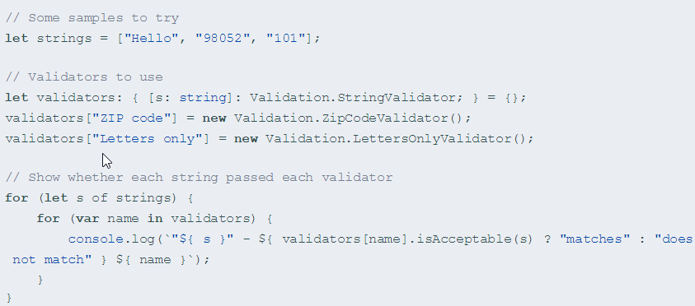
TypeScript - Основы синтаксиса
Namespaces

Slide 37
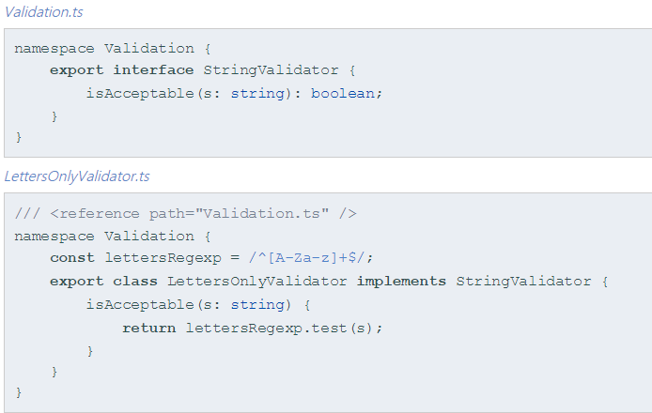
TypeScript - Основы синтаксиса
Namespaces

Slide 38
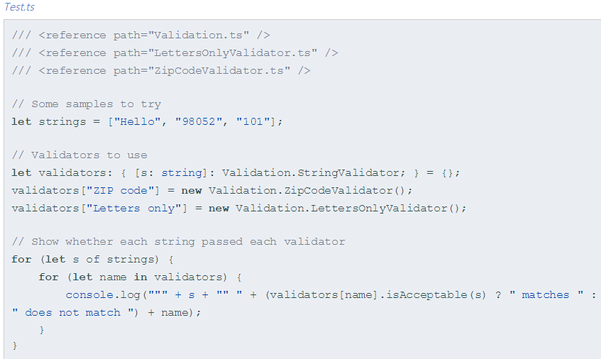
TypeScript - Основы синтаксиса
Namespaces

Slide 39
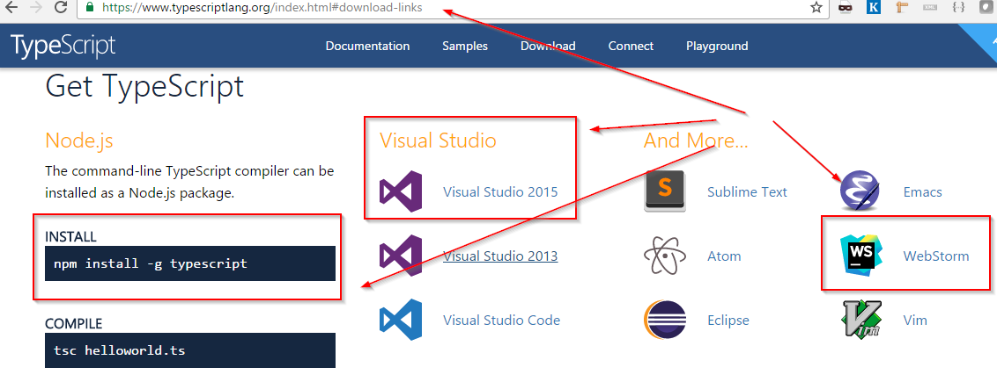
TypeScript
Как начать использовать TypeScript?
Идем на официальный сайт:
Visual Studio 2015 and Visual Studio 2013 Update 2 include TypeScript by default.

Slide 40
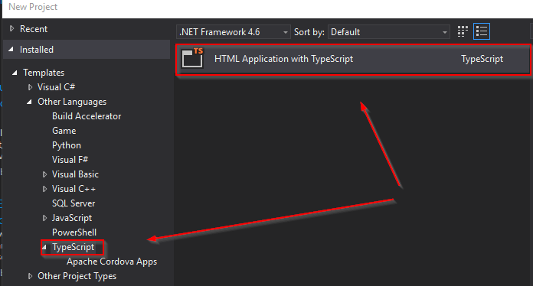
TypeScript
Как начать использовать TypeScript?
В Visual Studio 2015 создаем новый проект с использованием готового шаблона:
На MacOS я пользуюсь IntelliJ IDEA. Детали настройки среды можно найти здесь TypeScript Support in IntelliJ IDEA 2016.

Slide 41
ADDITIONAL RESOURCES
Официальный сайт языка программирования TypeScript.
github — Исходный код
TypeScript Playground
Quick start
New TypeScript Fundamentals Course
DefinitelyTyped
What's new in TypeScript
TypeScript Support in IntelliJ IDEA 2016.

